Slide 1
SPORTS SERVICE INTEGRATION PLATFORM
파일 입출력 기반 자바 콘솔 프로젝트 구현
3조 강지윤 김유정 김영석 김찬진 서주예 안수아

Slide 2
CONTENTS
01 개발 환경
02 기획 의도 및 구현목표
03 데이터 구조
04 기능구현
05 시연
06 일정 및 업무 분담

Slide 3
01 개발 환경

Slide 4
01 개발 환경
프로젝트 기간 | 2022.04.06~2022.04.18
개발 플랫폼 | Window 10
개발 툴 | Eclipse IDE
사용 언어 | JAVA(JDK 1.11)

Slide 5
02 기획 의도 및 구현 목표

Slide 6
02 기획 의도
정보 검색
통합 예매
커뮤니티
경기 일정
승부예측
정보 검색, 승부예측, 경기 일정, 커뮤니티 기능에 기존에 존재하는 스포츠 페이지의 한계를 보완한 통합 예매 서비스 기능 제공, 회원들의 예매 편리성 증가

Slide 7
02 구현목표
[첫 화면]
1. 로그인
2. 회원가입
3. 아이디/비밀번호 찾기
4. 프로그램 종료
[회원]
1. 마이페이지
- 내 정보 - 마이팀
2. 종목 선택
- 야구 - 축구 - 배구 - 농구
[메인 메뉴]
1. 실시간 순위
2. 오늘의 빅매치
3 정보
4. 일정
5. 순위
6. 예매
7. 승부예측
8. 커뮤니티
[관리자]
1. 팀/선수 정보 관리
2. 경기 관리
3. 회원 관리
4. 예매 관리
5. 커뮤니티 관리
6. 금지어 관리

Slide 8
03 데이터 구조

Slide 9
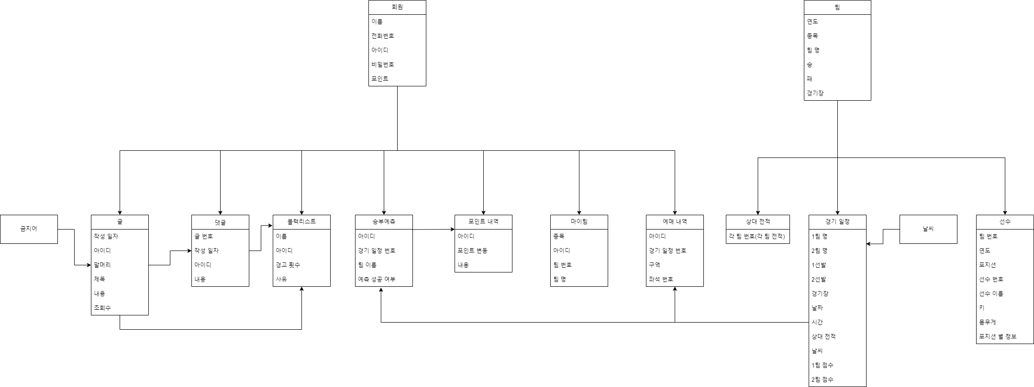
03 데이터 구조
순서도

Slide 10
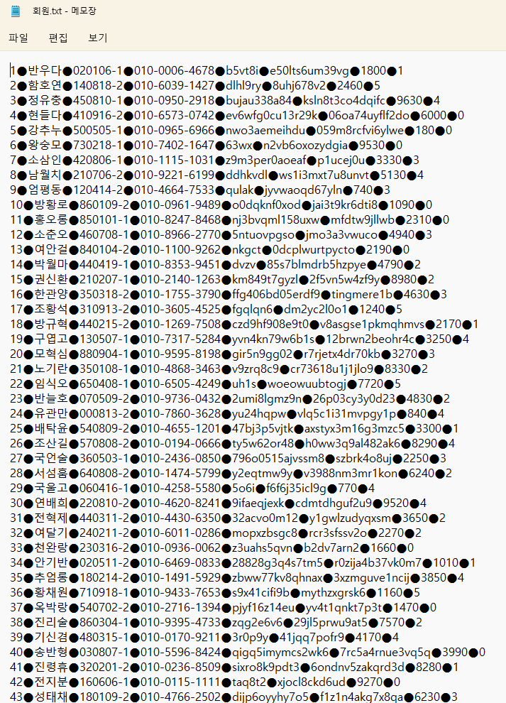
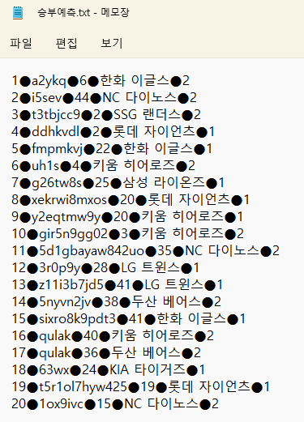
User
Predict
Useq , 이름 , 주민번호 , 전화번호 , 아이디 , 비밀번호 , 포인트, 경고 횟수
seq , 아이디 , 경기일정seq , 팀명 , 예측성공여부

Slide 11
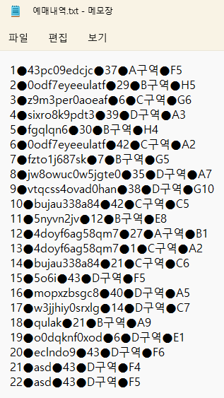
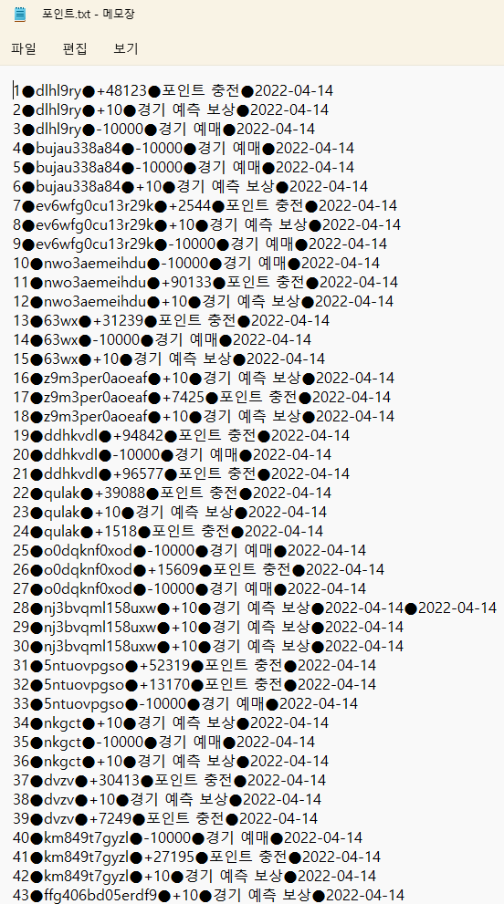
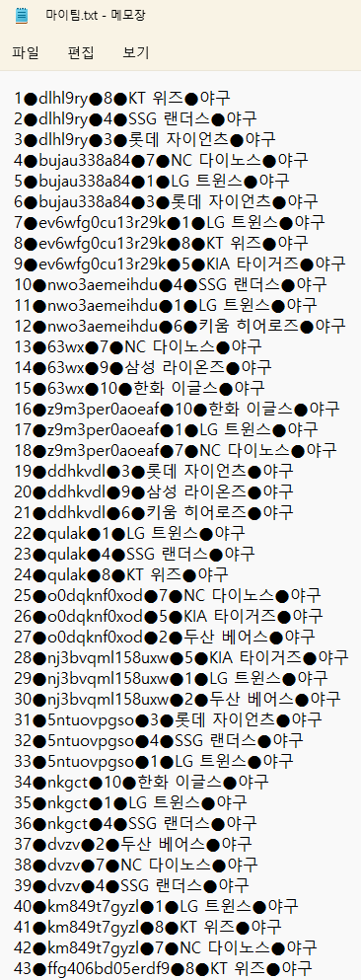
Ticketing
Point
MyTeam
seq , 아이디 , 경기번호, 구역 , 좌석번호
seq, 아이디, 포인트변동, 내용, 날짜
seq , 아이디 , Tseq , 팀명 , 종목

Slide 12
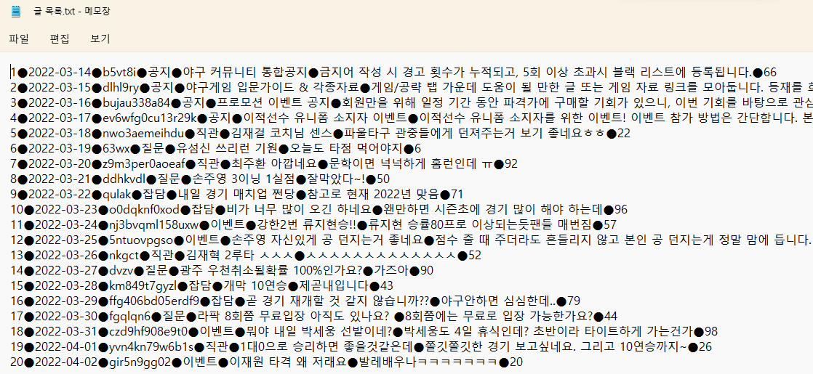
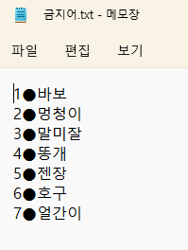
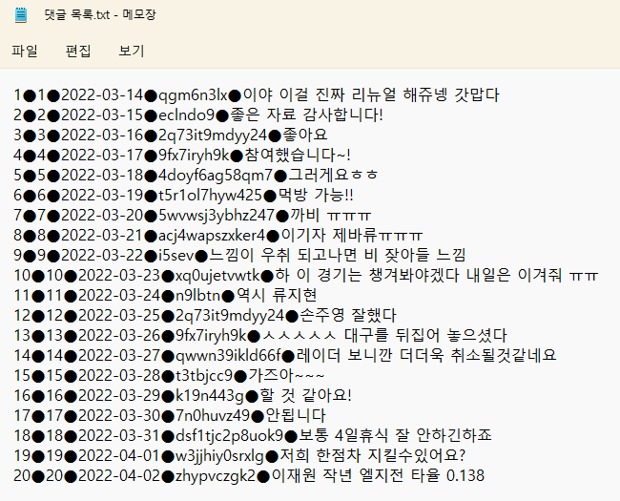
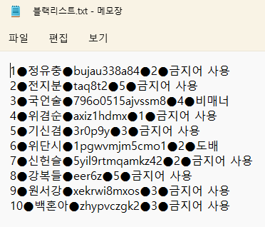
Post
BannedWord
Nseq , 금지어
Wseq, 작성일자, 아이디, 말머리, 제목, 내용, 조회수
Comment
BlackList
Rseq , Wseq , 작성일자 , 아이디 , 내용
Bseq , 이름 , 아이디 , 경고횟수 , 사유

Slide 13
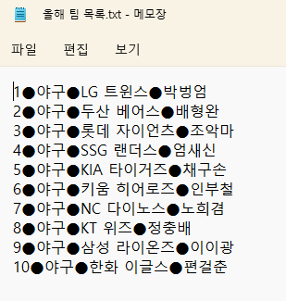
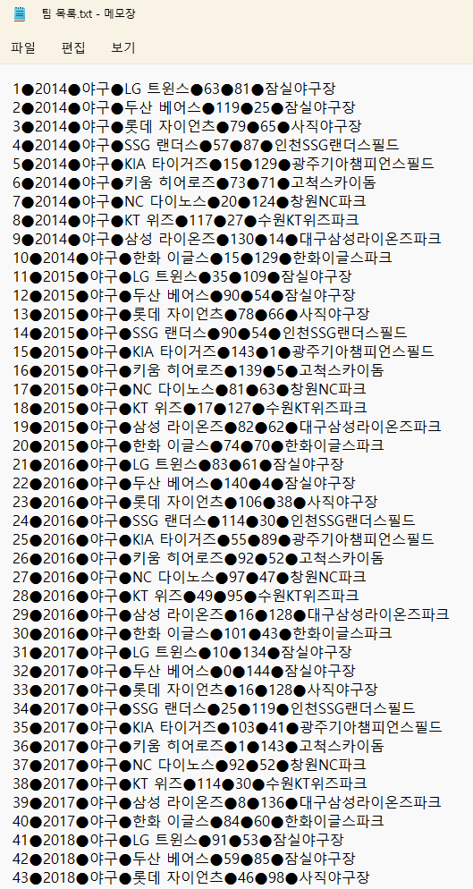
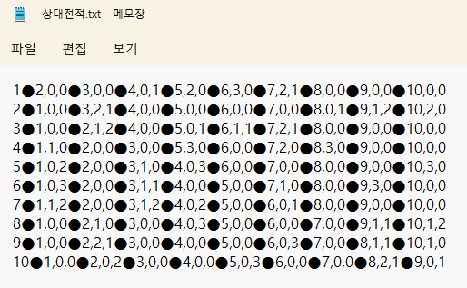
YearTeam
Team
Tseq , 연도 , 종목 , 팀명 , 승 , 패 , 경기장
seq, 종목, 팀명, 선발투수
RelativeRecord
Tseq, 팀번호,승,패, 팀번호,승,패 , 팀번호,승,패 , 팀번호,승,패 , 팀번호,승,패 , 팀번호,승,패 , 팀번호,승,패 , 팀번호,승,패

Slide 14
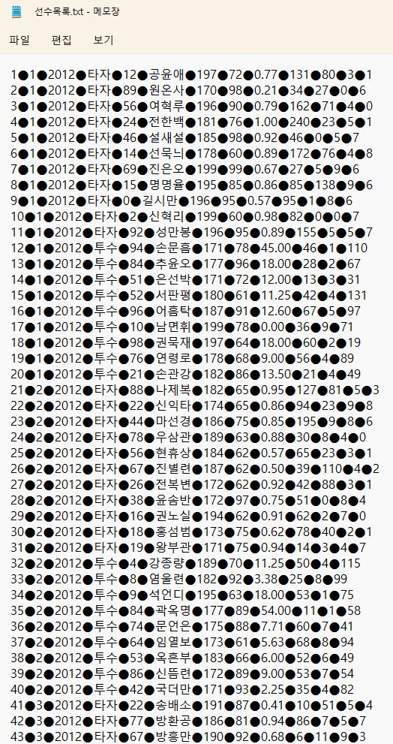
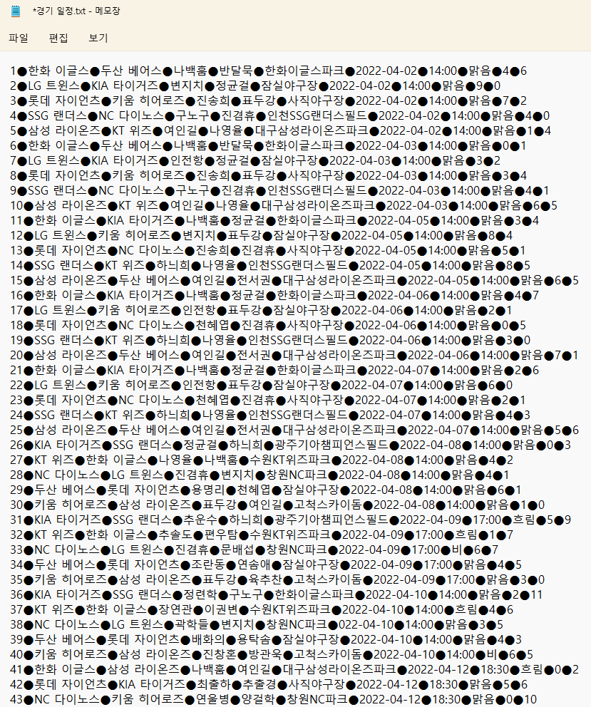
Player
Schedule
seq, Tseq, 연도, 타자, 선수번호, 선수이름, 키, 몸무게, 타율, 홈런, 안타, 타점, 득점
seq, 팀1, 팀2, 선발1, 선발2, 경기장, 날짜, 시간, 날씨, 팀1점수, 팀2점수
seq, Tseq, 연도, 투수, 선수번호, 선수이름, 키, 몸무게, 평균자책, 승수, 이닝, 탈삼진

Slide 15
04 기능구현

Slide 16

04 기능구현
첫 화면

Slide 17
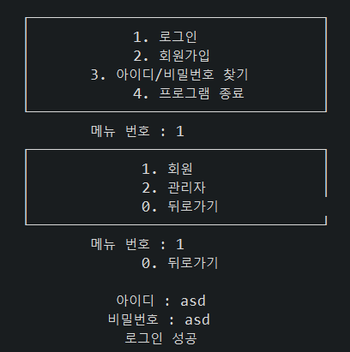
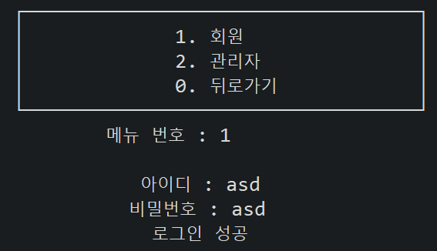
04 기능구현
로그인 화면

Slide 18
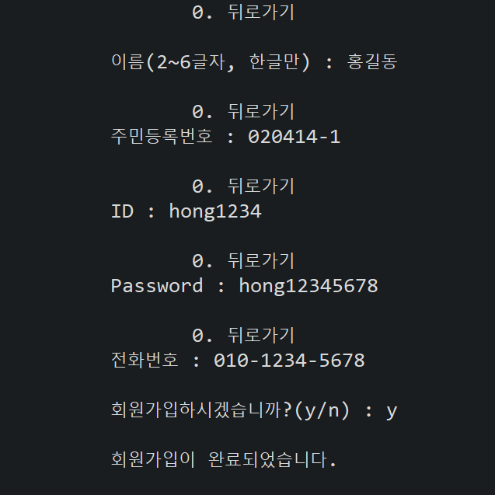
04 기능구현
회원가입 화면
회원가입

Slide 19
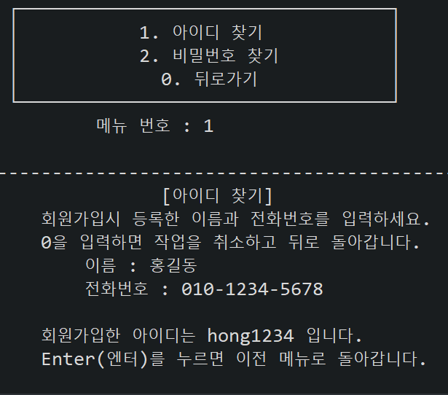
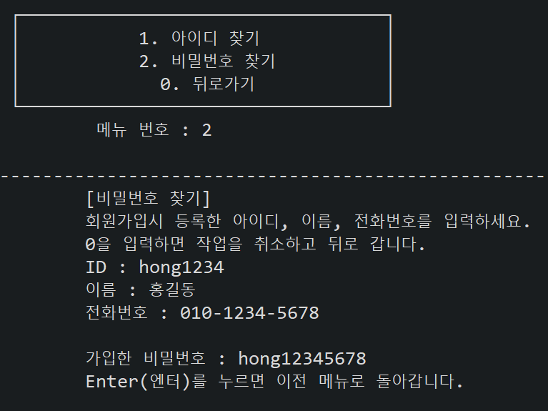
04 기능구현
아이디/비밀번호 찾기 화면
아이디 찾기
비밀번호 찾기

Slide 20
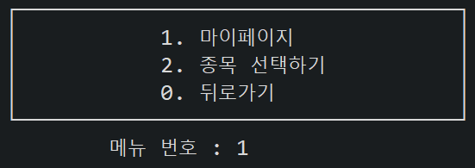
04 기능구현
회원 화면
마이페이지

Slide 21
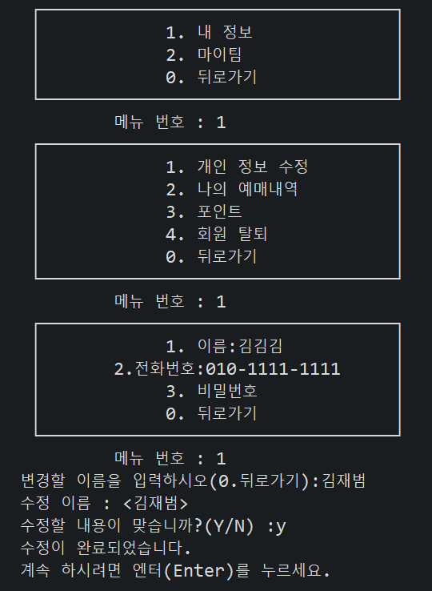
04 기능구현
회원 – 마이페이지 화면
내 정보

Slide 22
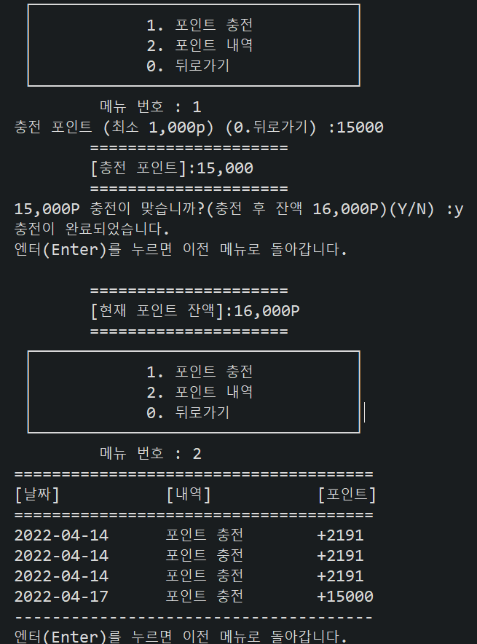
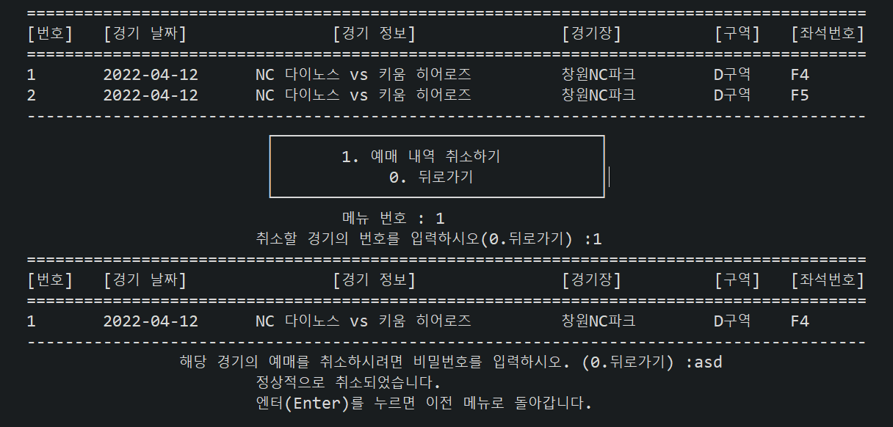
04 기능구현
회원 – 마이페이지 – 내 정보 화면
개인 정보 수정
포인트
나의 예매내역

Slide 23
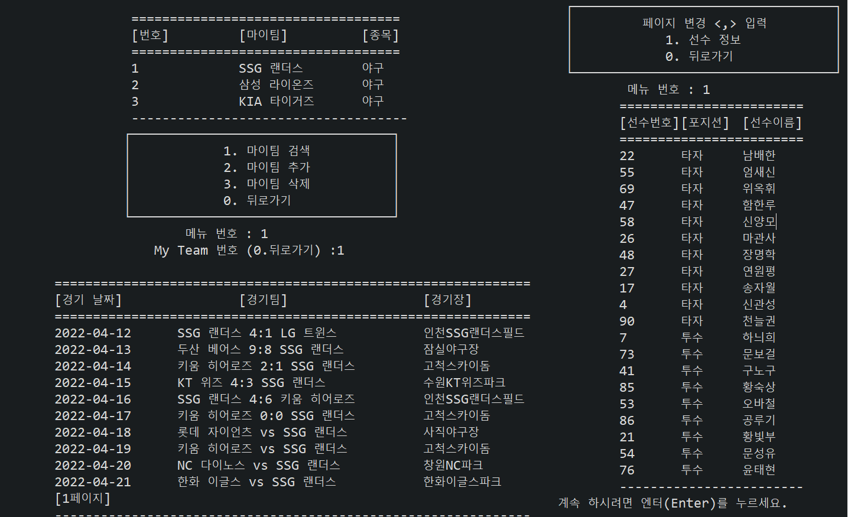
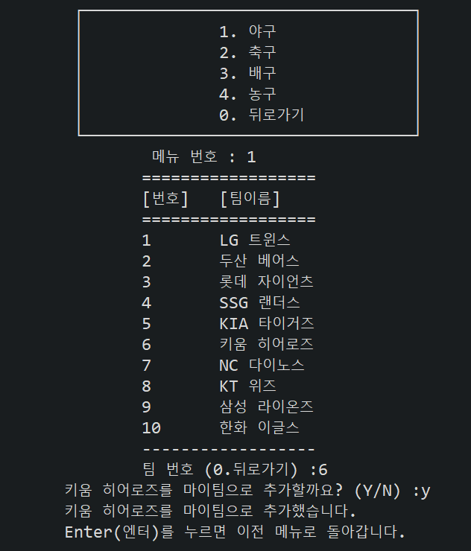
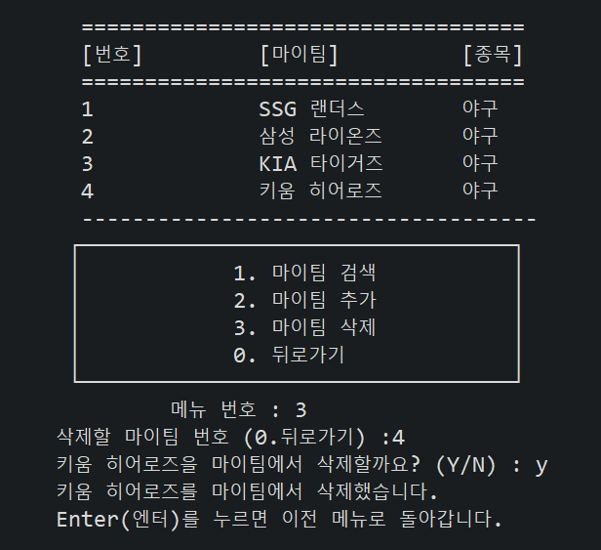
04 기능구현
회원 – 마이페이지 – 마이팀 화면
마이팀 화면
마이팀 추가
마이팀 삭제

Slide 24
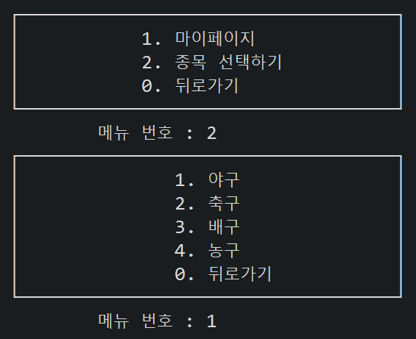
04 기능구현
회원 – 종목 선택 화면
종목 선택 화면

Slide 25
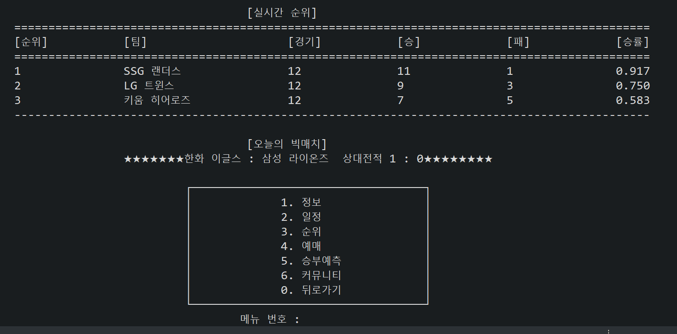
04 기능구현
회원 – 종목 선택 – 메인 메뉴 화면
메인 메뉴 화면

Slide 26
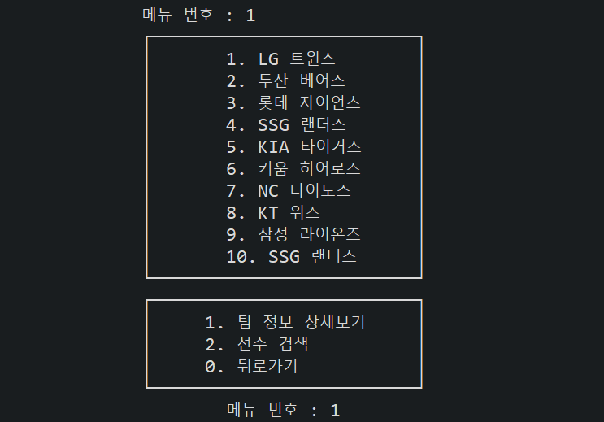
04 기능구현
회원 – 종목 선택 – 메인 메뉴 - 정보 화면
팀 정보 상세보기

Slide 27
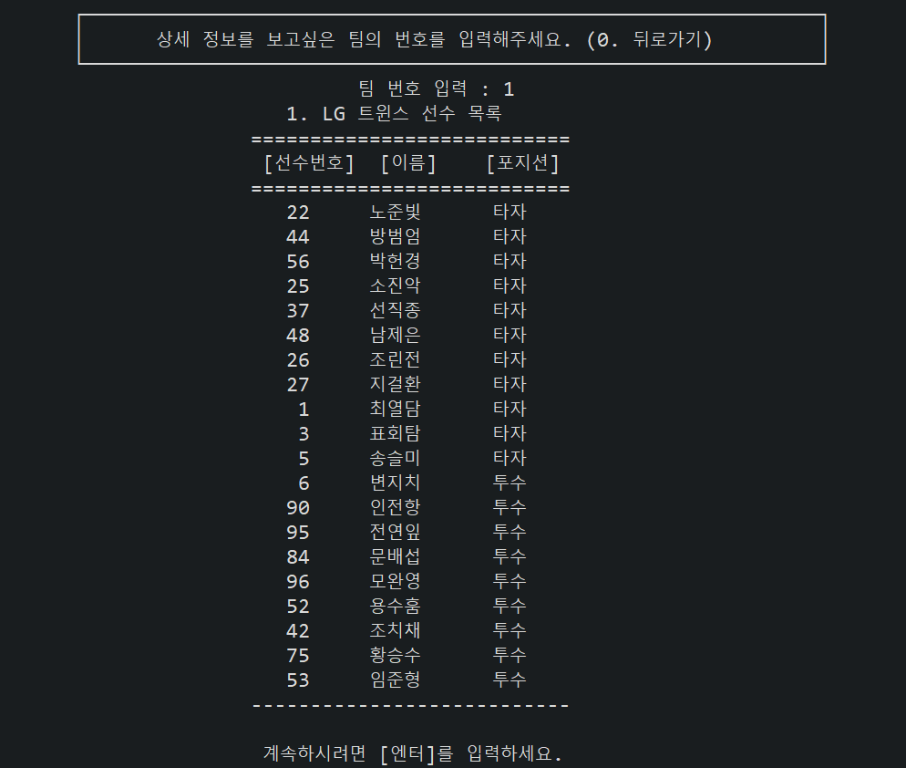
04 기능구현
회원 – 종목 선택 – 메인 메뉴 - 정보 화면
팀 정보 상세보기

Slide 28
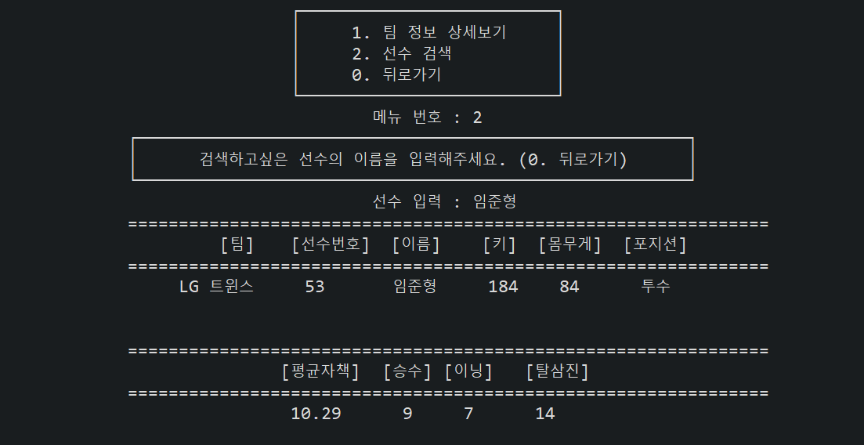
04 기능구현
회원 – 종목 선택 – 메인 메뉴 - 정보 화면
선수 이름 검색

Slide 29
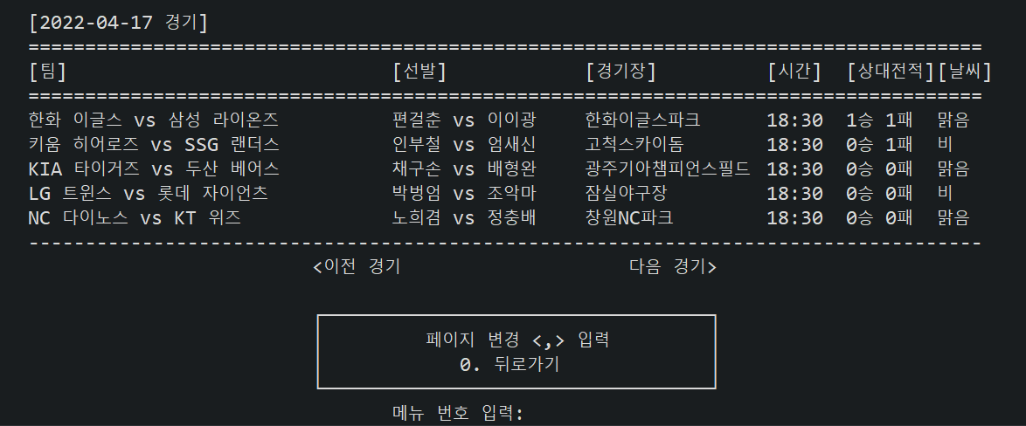
04 기능구현
회원 – 종목 선택 – 메인 메뉴 - 일정 화면
일정 화면

Slide 30
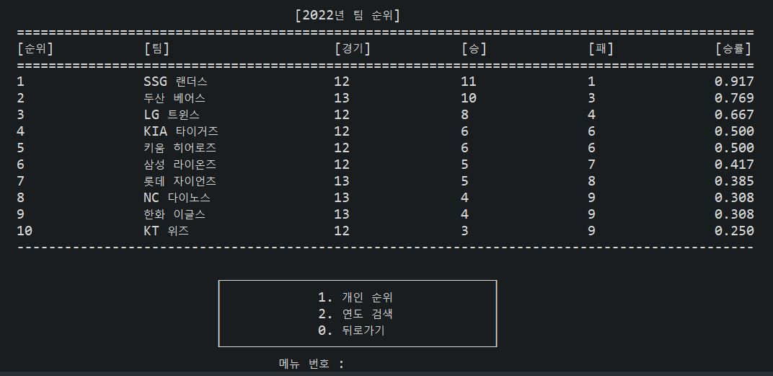
04 기능구현
회원 – 종목 선택 – 메인 메뉴 – 순위 화면
순위 메인 화면

Slide 31
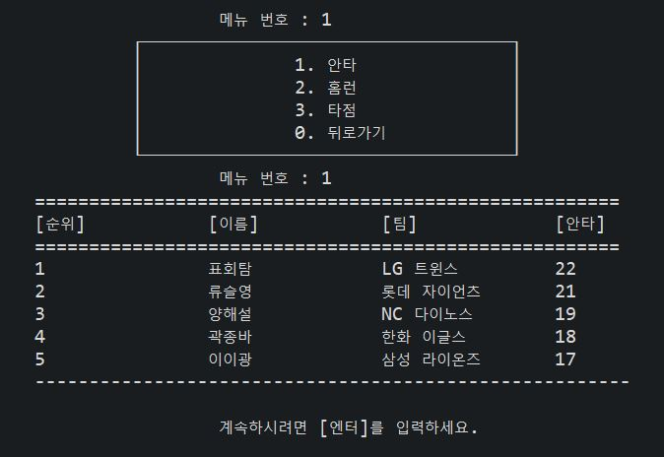
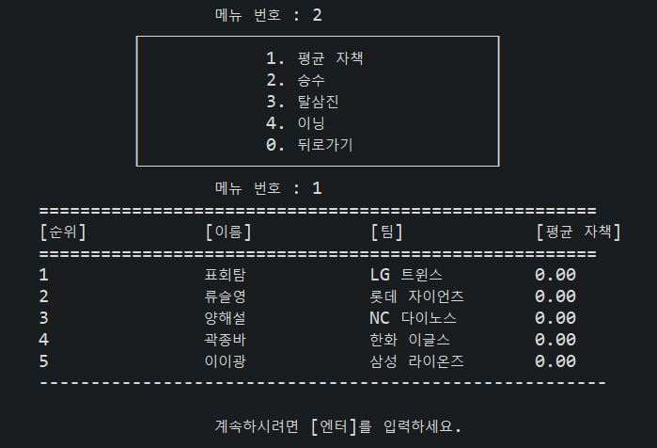
04 기능구현
회원 – 종목 선택 – 메인 메뉴 – 순위 화면
타자/투수 포지션별 개인 순위 검색

Slide 32
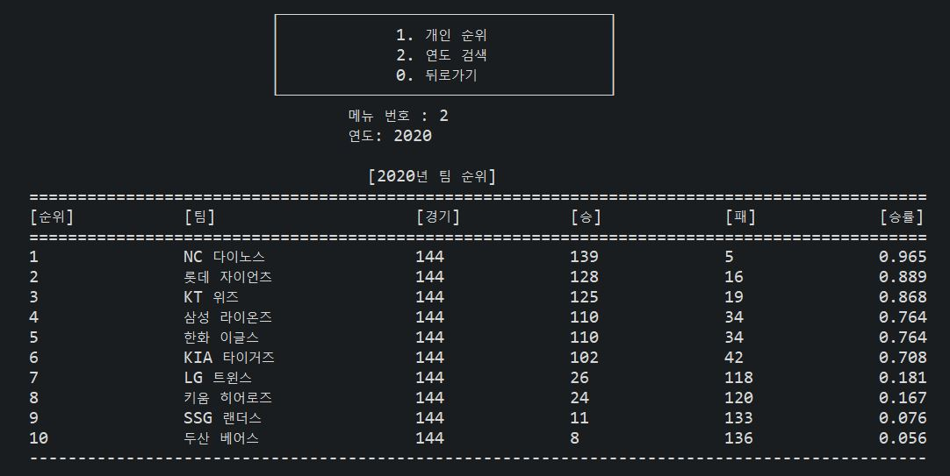
04 기능구현
회원 – 종목 선택 – 메인 메뉴 – 순위 화면
연도 검색

Slide 33
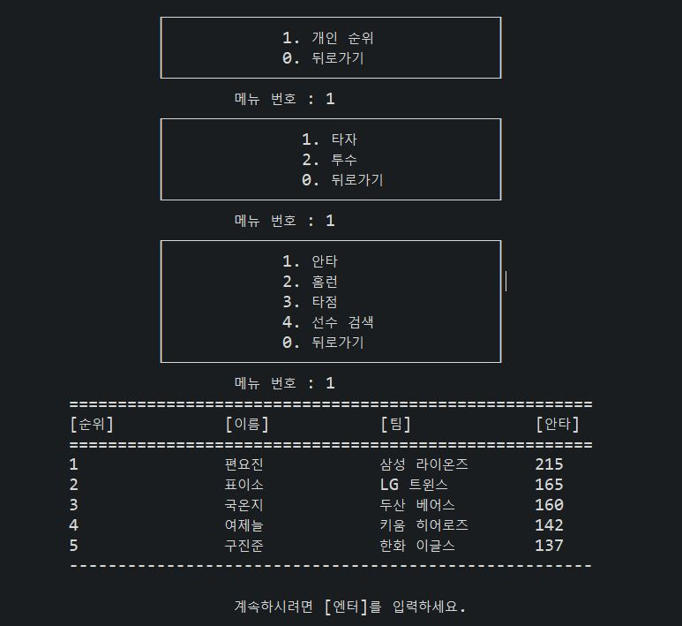
04 기능구현
회원 – 종목 선택 – 메인 메뉴 – 순위 화면
연도별 선수 검색

Slide 34
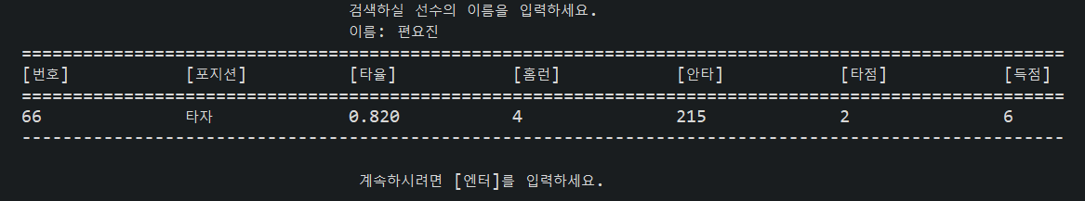
04 기능구현
회원 – 종목 선택 – 메인 메뉴 – 순위 화면
연도별 선수 검색

Slide 35
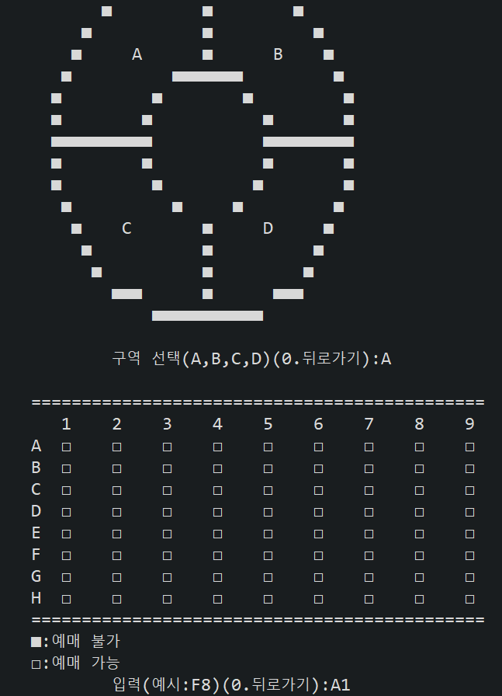
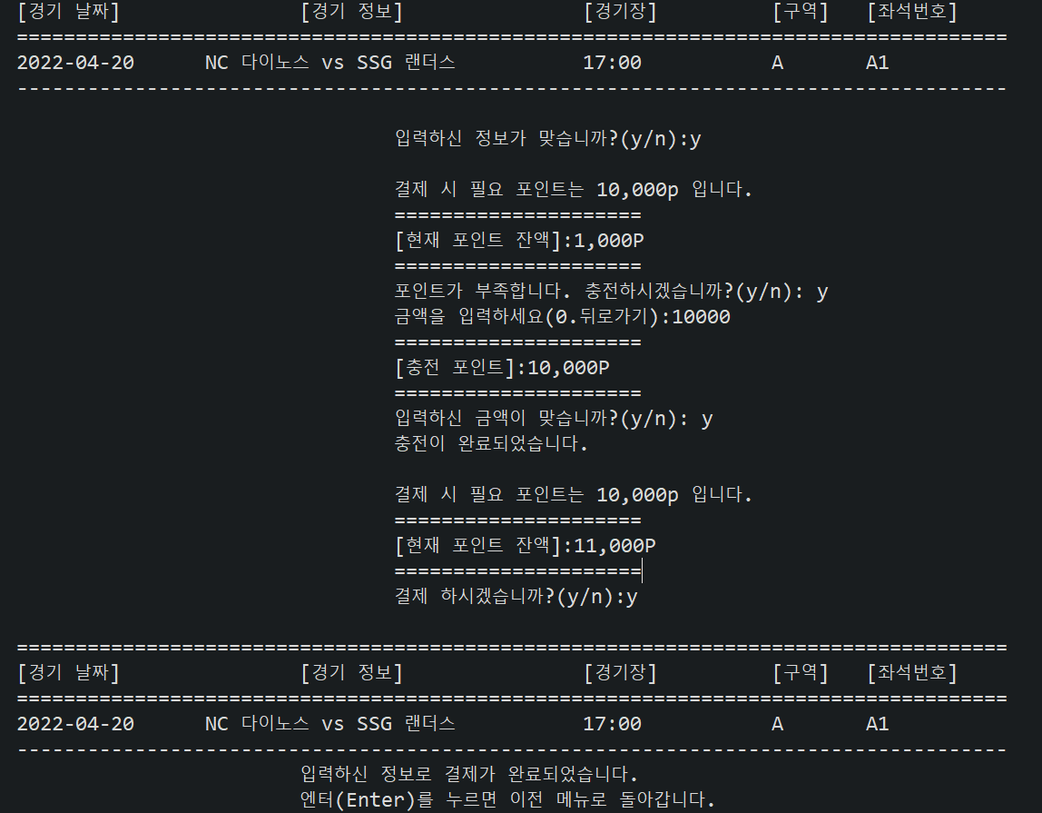
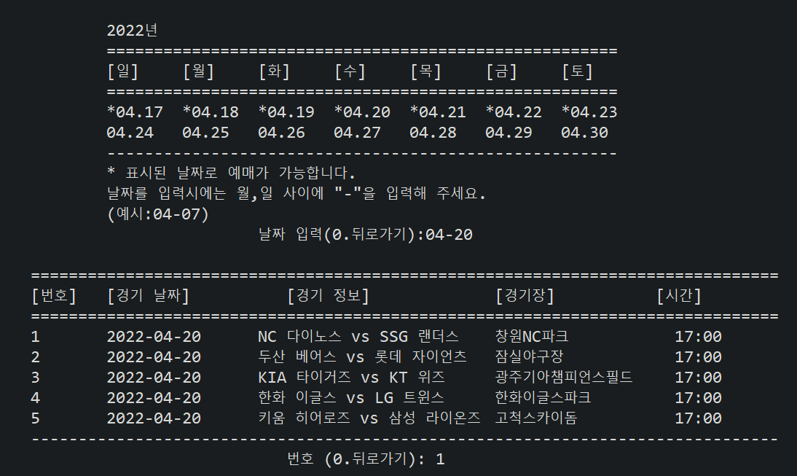
04 기능구현
회원 – 종목 선택 – 메인 메뉴 – 예매 화면
예매 화면

Slide 36
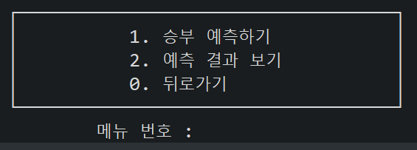
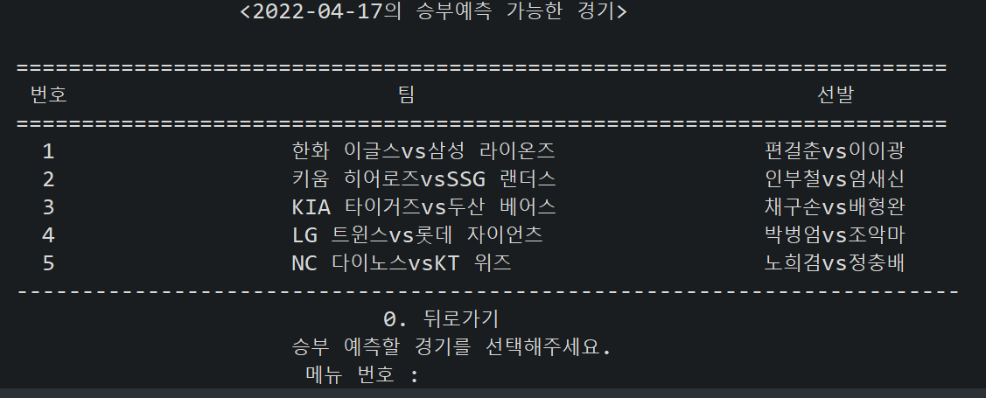
04 기능구현
회원 – 종목 선택 – 메인 메뉴 – 승부예측 화면
승부예측 화면

Slide 37
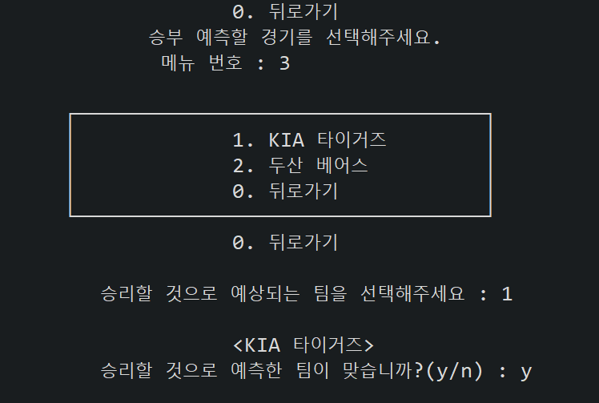
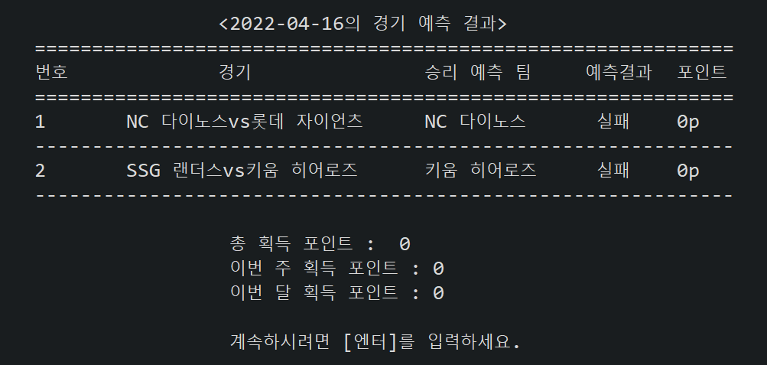
04 기능구현
회원 – 종목 선택 – 메인 메뉴 – 승부예측 화면
승부예측 하기
승부예측 결과 보기

Slide 38
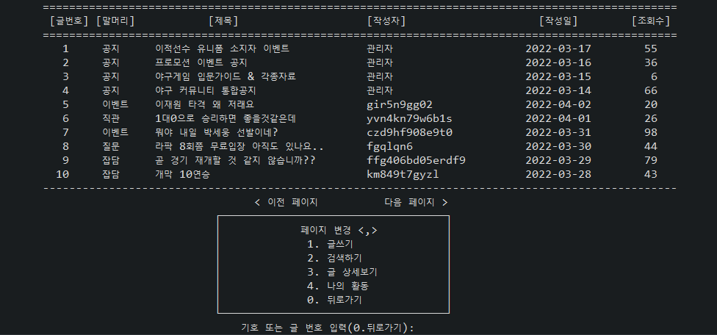
04 기능구현
커뮤니티 화면
커뮤니티

Slide 39
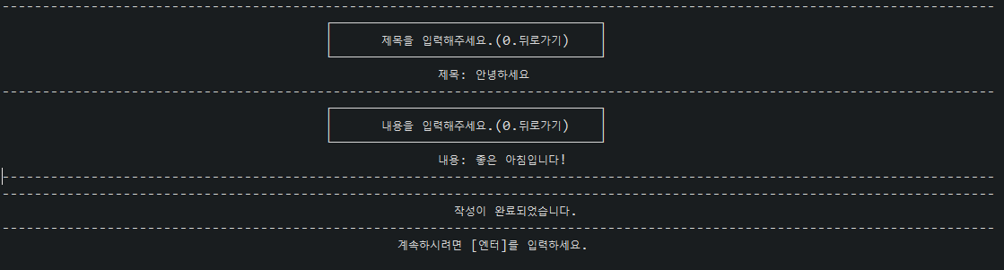
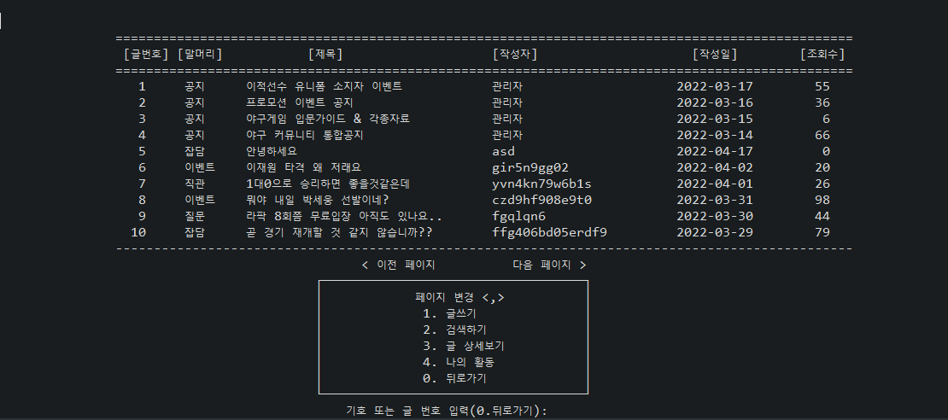
04 기능구현
커뮤니티 화면
글쓰기
관리자 커뮤니티 : 말머리 선택 기능 없음

Slide 40
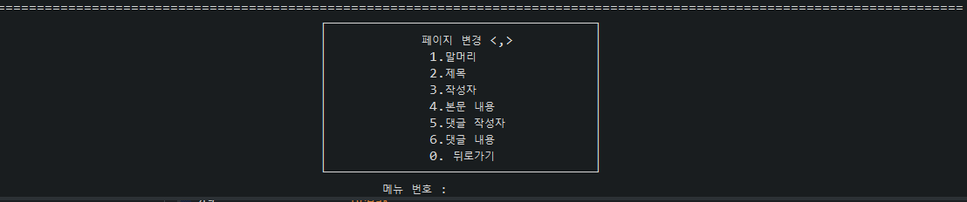
04 기능구현
커뮤니티 화면
검색하기 - 말머리 검색

Slide 41


04 기능구현
커뮤니티 화면
검색하기 - 댓글 작성

Slide 42



04 기능구현
커뮤니티 화면
검색하기 - 댓글 수정

Slide 43

04 기능구현
커뮤니티 화면
검색하기 - 댓글 삭제

Slide 44

04 기능구현
커뮤니티 화면
검색하기 - 글 수정

Slide 45

04 기능구현
커뮤니티 화면
검색하기 - 글 삭제

Slide 46


04 기능구현
커뮤니티 화면
검색하기 - 제목 검색

Slide 47

04 기능구현
커뮤니티 화면
검색하기 – 댓글 작성자 검색

Slide 48

04 기능구현
커뮤니티 화면
댓글 수정

Slide 49

04 기능구현
커뮤니티 화면
댓글 삭제

Slide 50
04 기능구현
커뮤니티 - 글 상세보기 화면
글 상세보기

Slide 51

04 기능구현
커뮤니티 - 나의 활동 화면
나의 활동

Slide 52


04 기능구현
커뮤니티 – 나의 활동 화면
글 목록
댓글 목록

Slide 53

04 기능구현
관리자 화면
관리자 로그인

Slide 54

04 기능구현
관리자 –화면
관리자 메뉴

Slide 55


04 기능구현
관리자 – 팀/선수 정보 관리 화면
팀 정보 관리
선수 정보 관리

Slide 56


04 기능구현
관리자 – 팀/선수 정보 관리 화면
선수 등록

Slide 57


04 기능구현
관리자 – 팀/선수 정보 관리 화면
선수 수정

Slide 58


04 기능구현
관리자 – 팀/선수 정보 관리 화면
선수 삭제

Slide 59



04 기능구현
관리자 – 팀/선수 정보 관리 화면
팀 등록
팀 수정
팀 삭제

Slide 60

04 기능구현
관리자 – 경기 관리 화면
경기 관리 화면

Slide 61

04 기능구현
관리자 – 경기 관리 화면
경기 등록
경기 삭제

Slide 62



04 기능구현
관리자 – 경기 관리 화면
경기 수정 – 날짜 검색, 경기 번호 입력

Slide 63

04 기능구현
관리자 – 회원 관리 화면
회원 관리 화면

Slide 64

04 기능구현
관리자 – 회원 관리 화면
블랙리스트 관리

Slide 65


04 기능구현
관리자 – 회원 관리 화면
블랙리스트 회원 상세보기
블랙리스트 삭제

Slide 66

04 기능구현
관리자 – 회원 관리 화면
블랙리스트 추가

Slide 67

04 기능구현
관리자 – 예매 관리 화면
예매 관리 화면

Slide 68



04 기능구현
관리자 – 예매 관리 화면
예매 내역 상세보기
아이디 검색
날짜 검색

Slide 69

04 기능구현
관리자 – 예매 관리 화면
매출 확인

Slide 70

04 기능구현
관리자 – 커뮤니티 관리 화면
금지어 목록

Slide 71



04 기능구현
관리자 – 커뮤니티 관리 화면
금지어 등록
금지어 수정
금지어 삭제

Slide 72
05 시연

Slide 73
06 일정 및 업무 분담

Slide 74
06 프로젝트 일정
업무 내용 |  | 진행 일정(일)
 |  | 6 | 8 | 11 | 12 | 13 | 14 | 15 | 16 | 17
1 | 아이템 선정
2 | 벤치마킹
3 | 기획서 작성
4 | 요구분석
5 | 순서도 설계
6 | 화면설계서 작성
7 | 기능명세서 작성
8 | 데이터 생성
9 | 구현
11 | 결과보고서 작성

Slide 75
06 업무 분담
김영석(조장) - 커뮤니티 - 관리자 커뮤니티 | 강지윤 - 정보 로그인 예매관리 커뮤니티관리>금지어관리 | 김유정 - 경기 일정 | 김찬진 - 마이페이지 - 경기 일정 - 예매 - 경기 관리 커뮤니티 > 글 상세보기 | 서주예 - 승부예측 - 회원가입 - 아이디/비밀번호 찾기 - 팀/선수 정보 관리 | 안수아 - 순위 - 회원 관리 - 커뮤니티

Slide 76
THANK YOU

